Slide 1
«Лучшие практики по охране труда
Приморского ЛПУМГ
ООО «Газпром трансгаз Томск»
Спикер:
Чукмасова Елена Витальевна, инженер по охране труда и промышленной безопасности 1 категории»
Форум «ВНОТ – Дальний Восток»

Slide 2
Краткая информация о предприятии
Наименование организации:
Приморское линейное производственное управление магистральных газопроводов
ООО «Газпром трансгаз Томск»
Вид деятельности:
транспортировка газа и бесперебойное обеспечение газом потребителей в соответствии с режимами транспортировки и газопотребления
Штатная численность работников: 257 человек
Уровень заработной платы на 31.12.2023:
117 100 рублей
Приморское ЛПУМГ ООО «Газпром трансгаз Томск»

Slide 3
Цели и задачи практик (программ), реализованных в организации
1. Автоматизированная информационная система «Производственная безопасность»: | Цель, направление модуля
1.1 Стоп-Риск | Поддержание работы по обеспечению безопасных условий труда и вовлечения персонала, включая работников подрядных организаций в процесс оценки рисков и управления безопасностью
1.2 Поведенческий аудит безопасности (ПАБ) | Автоматизация процесса учета и анализа отчетов ПАБ, включая визуализацию (построение графиков, диаграмм) и составление отчетности
1.3 Обратная связь | Горячая линия по работе с жалобами и предложениями, поступающими по происшествиям и предпосылках к ним, а также предложениям в области обеспечения производственной безопасности
2. Автоматизированная информационная система «Работы повышенной опасности» (АИС РПО) | Автоматизация процессов регистрации и учета нарядов-допусков на проведение работ повышенной опасности, включающая многоуровневую систему согласования, утверждения и печати документов
Приморское ЛПУМГ ООО «Газпром трансгаз Томск»

Slide 4
Идентификация опасностей «СТОП – РИСК»
обеспечить рост производительности труда.
Приморское ЛПУМГ ООО «Газпром трансгаз Томск»

Slide 5
Алкотестирование персонала
5
Приморское ЛПУМГ ООО «Газпром трансгаз Томск»

Slide 6
Контроль за работами повышенной опасности
6
Приморское ЛПУМГ ООО «Газпром трансгаз Томск»

Slide 7
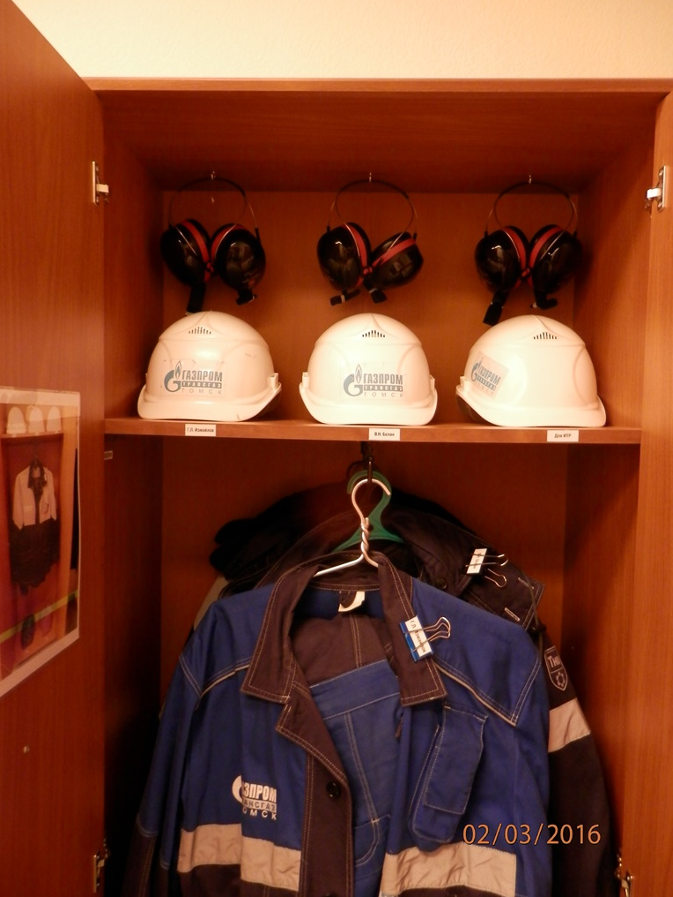
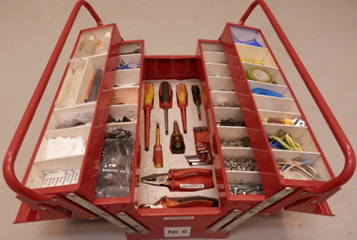
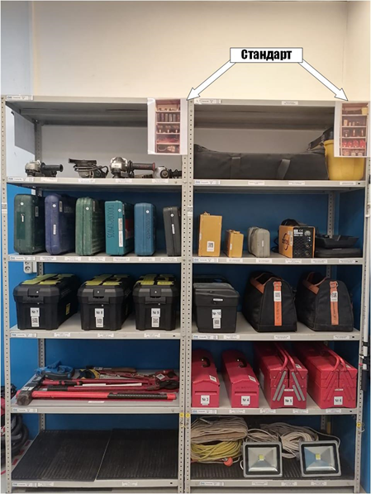
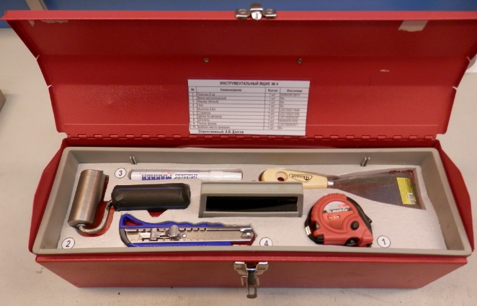
Результаты внедрения 5S – этап стандартизации
Приморское ЛПУМГ ООО «Газпром трансгаз Томск»

Slide 8
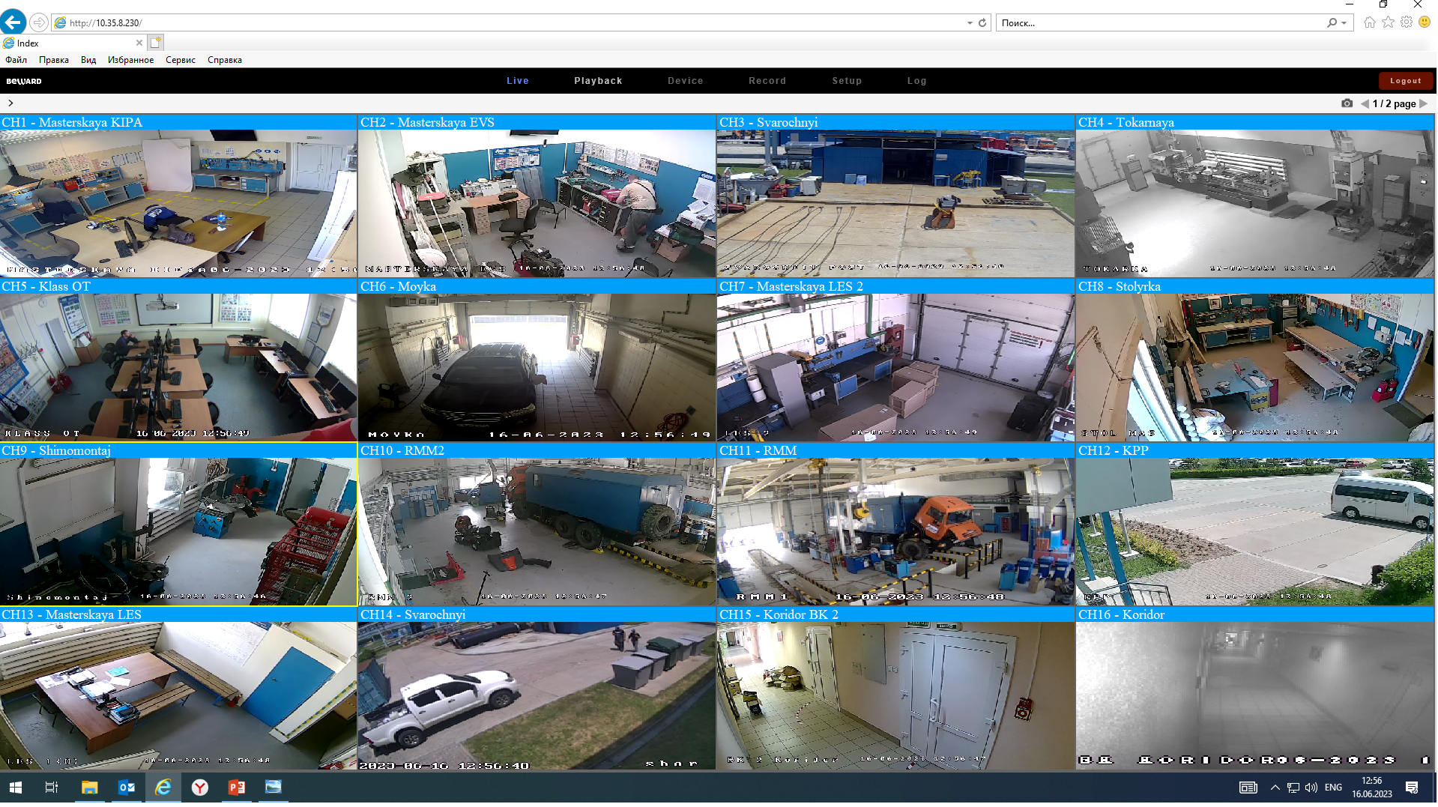
Система видеонаблюдения
Приморское ЛПУМГ ООО «Газпром трансгаз Томск»

Slide 9
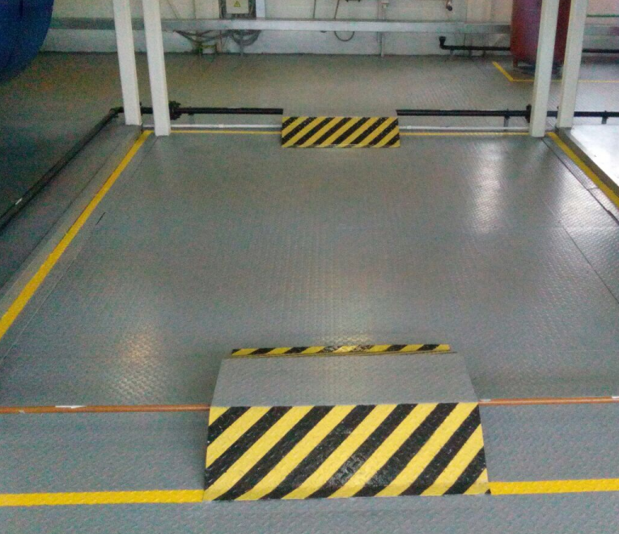
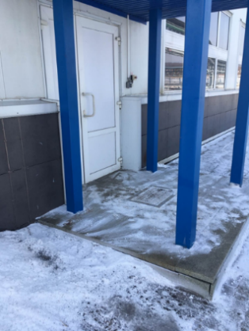
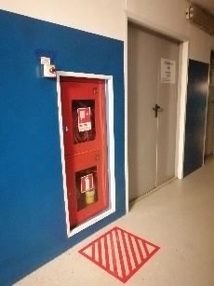
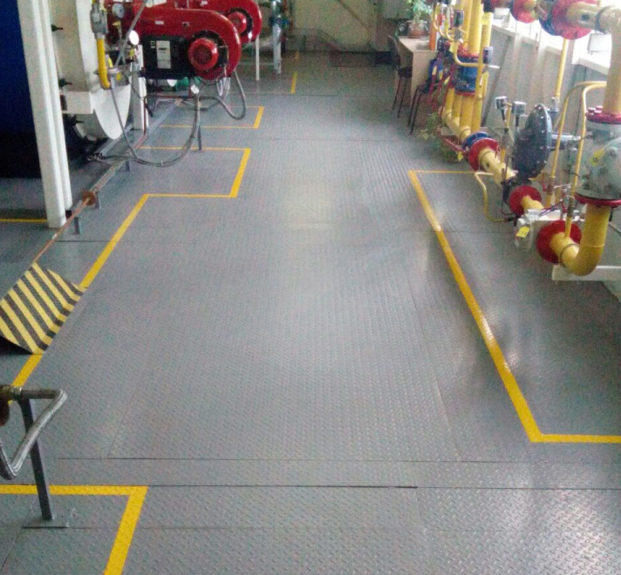
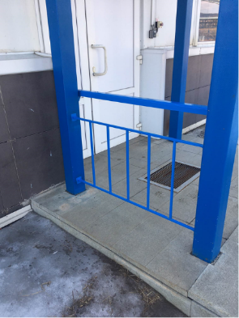
Участие работников в улучшении условий труда -положительный опыт в области охраны труда
обеспечить рост производительности труда.
Предупреждение загромождения подходов к пожарным кранам
Предупреждение н/с по причине падения персонала с высоты собственного роста
Приморское ЛПУМГ ООО «Газпром трансгаз Томск»

Slide 10
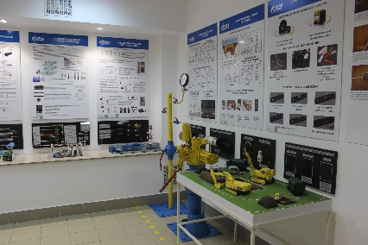
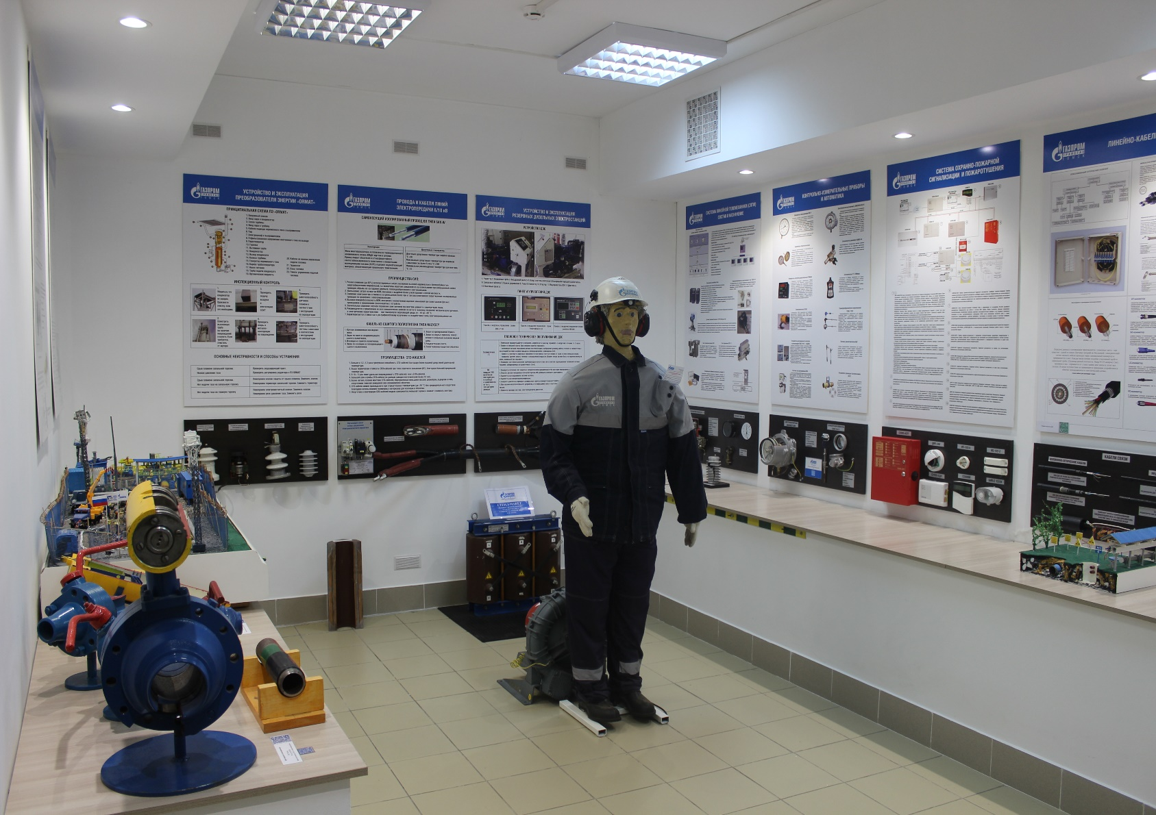
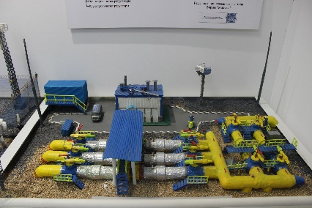
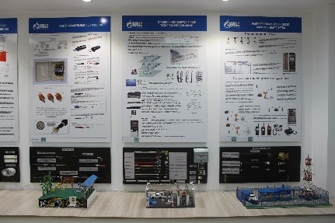
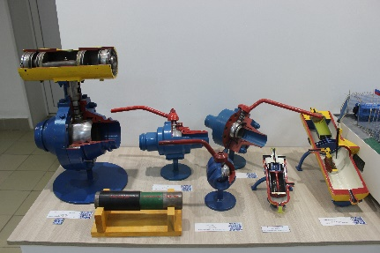
Класс технического обучения
Приморское ЛПУМГ ООО «Газпром трансгаз Томск»

Slide 11
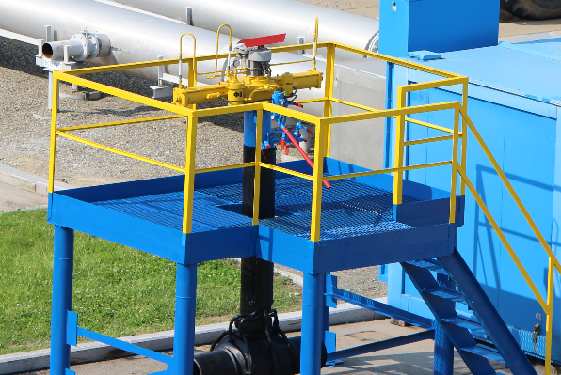
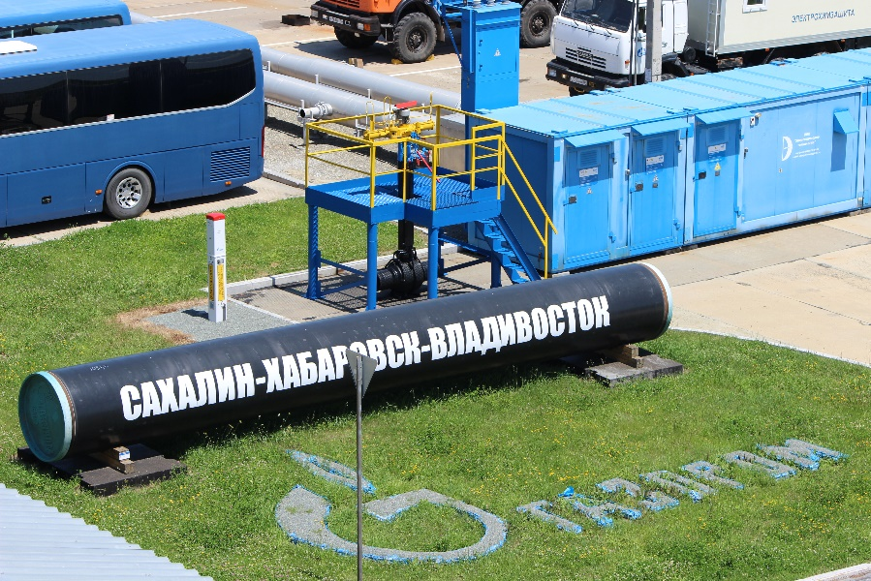
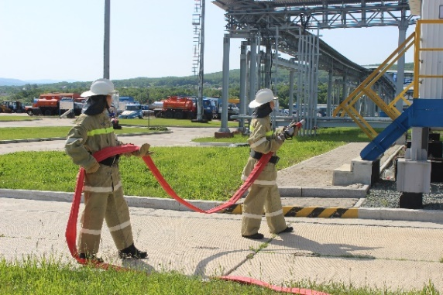
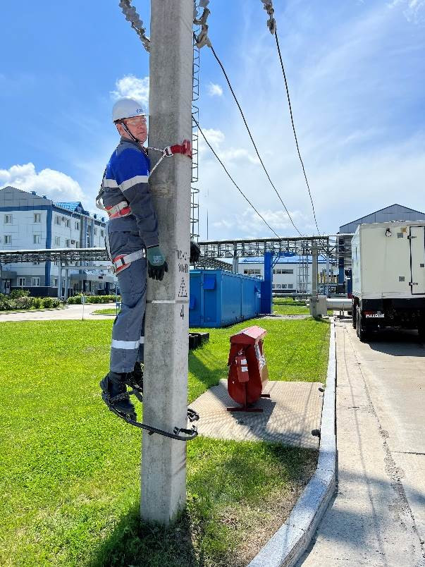
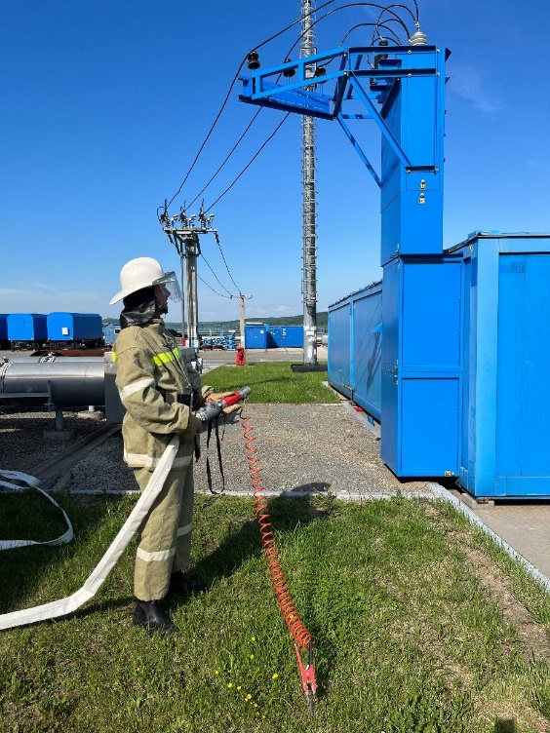
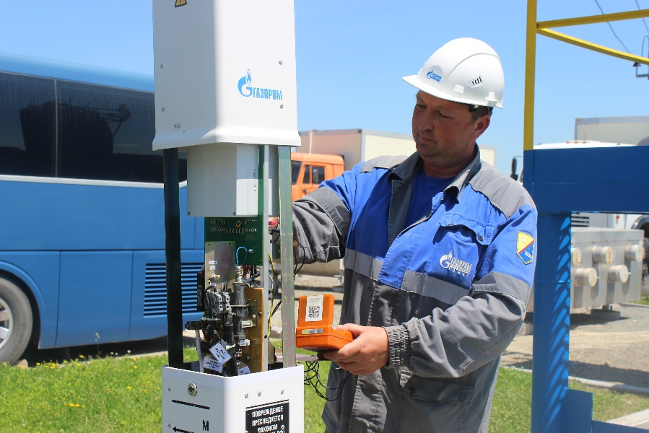
Учебно-тренировочные площадки
Приморское ЛПУМГ ООО «Газпром трансгаз Томск»

Slide 12
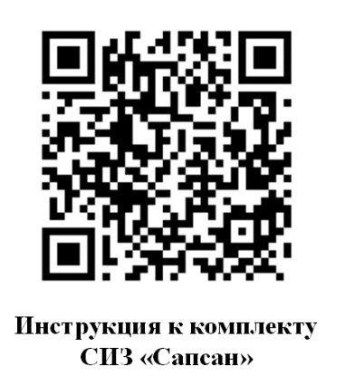
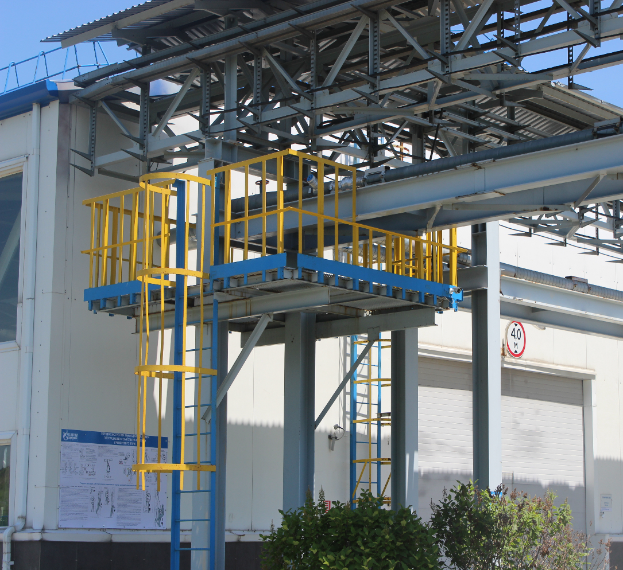
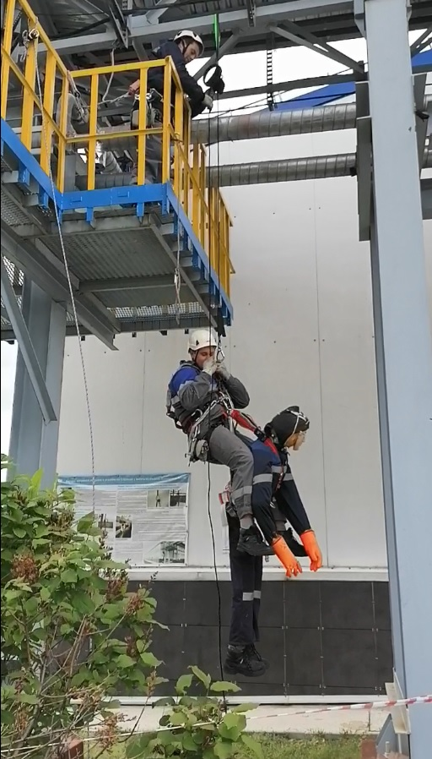
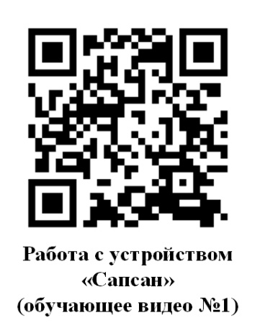
Учебно-тренировочная площадка для отработки практических навыков на высоте
Спасение пострадавшегоS
Приморское ЛПУМГ ООО «Газпром трансгаз Томск»

Slide 13
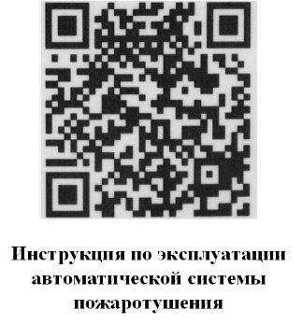
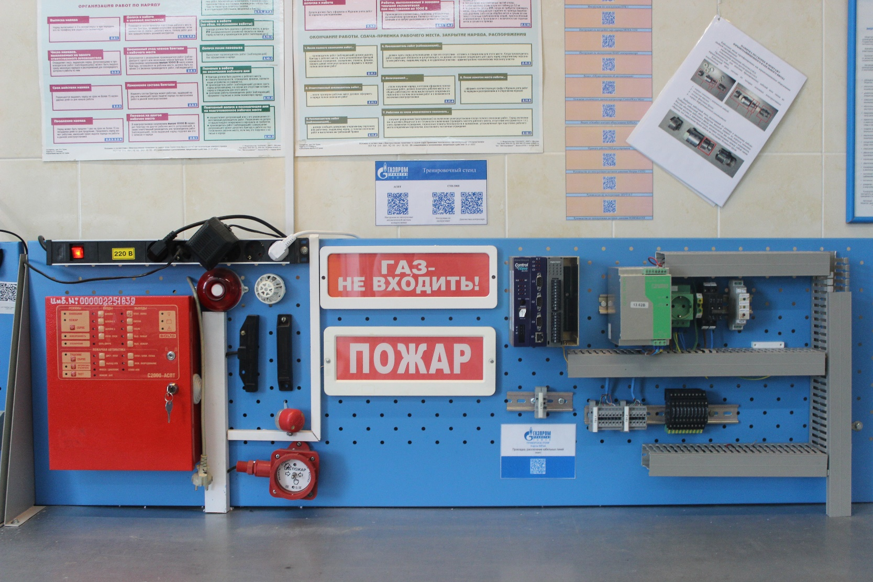
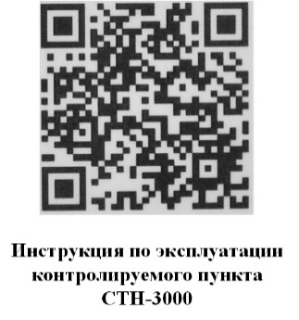
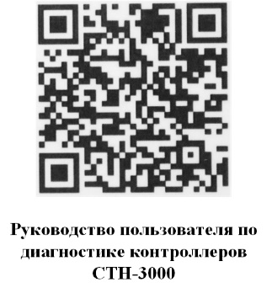
Учебно-тренировочный стенд участка КИПиА
Система пожаротушенияS
Приморское ЛПУМГ ООО «Газпром трансгаз Томск»
Notes:
Слайд 15
Также изготовлен ряд действующих стендов по отработки навыков по техническому обслуживанию и ремонту оборудования. На фотографии стенд системы пожаротушения. Разработка КИПиА. Стенды дополняются QR-кодами с необходимой технической документации.

Slide 14
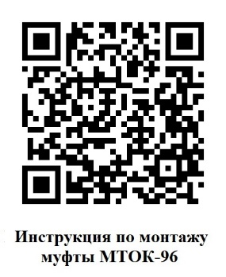
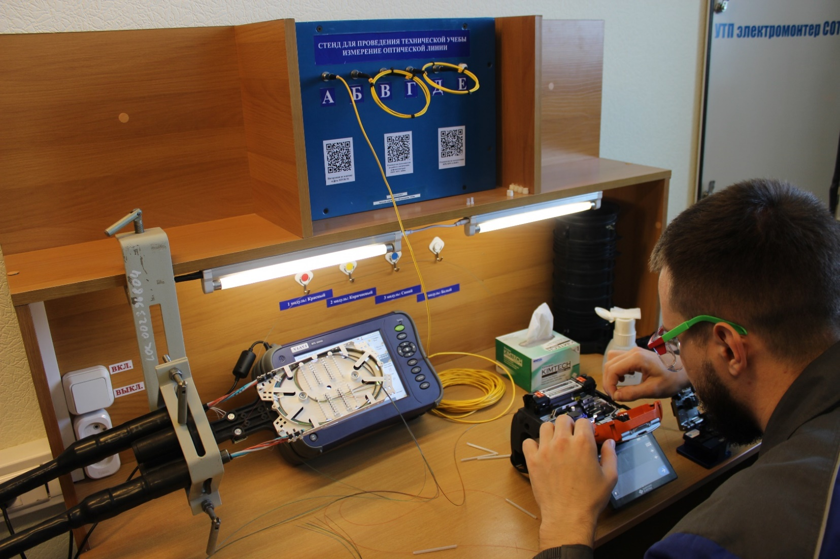
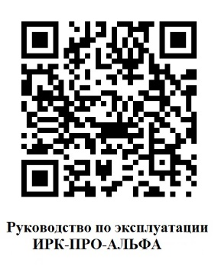
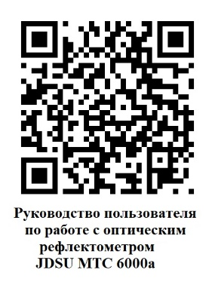
Учебно-тренировочный стенд службы связи
Ремонт кабельных муфтS
Приморское ЛПУМГ ООО «Газпром трансгаз Томск»

Slide 15
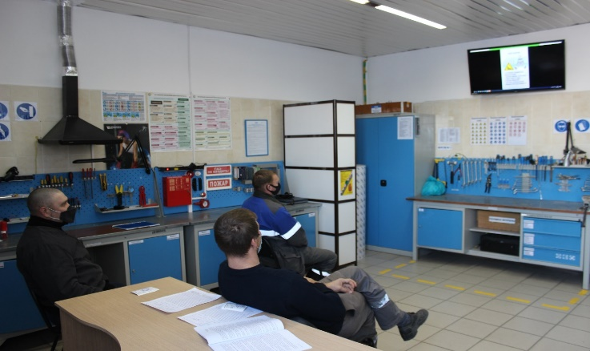
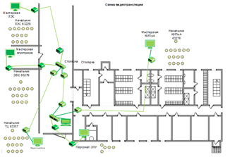
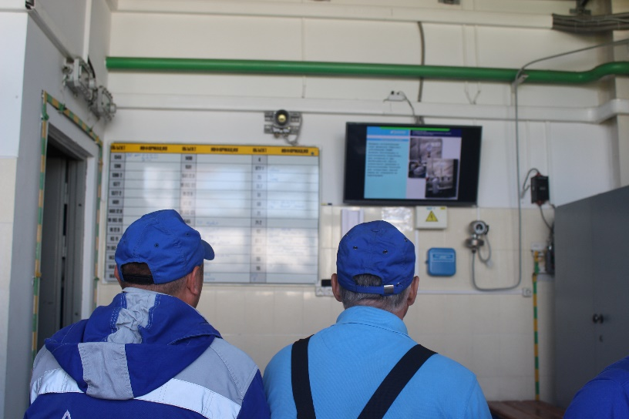
Система производственного телевидения
15
Приморское ЛПУМГ ООО «Газпром трансгаз Томск»

Slide 16
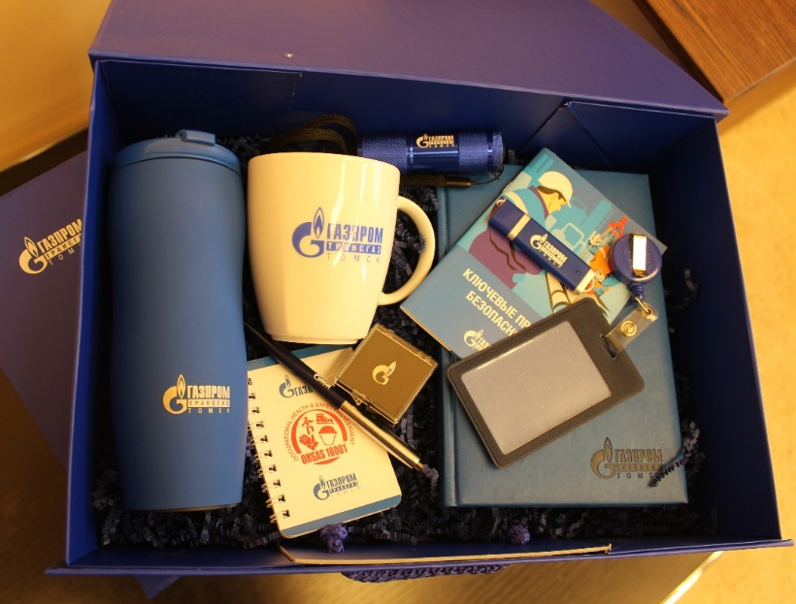
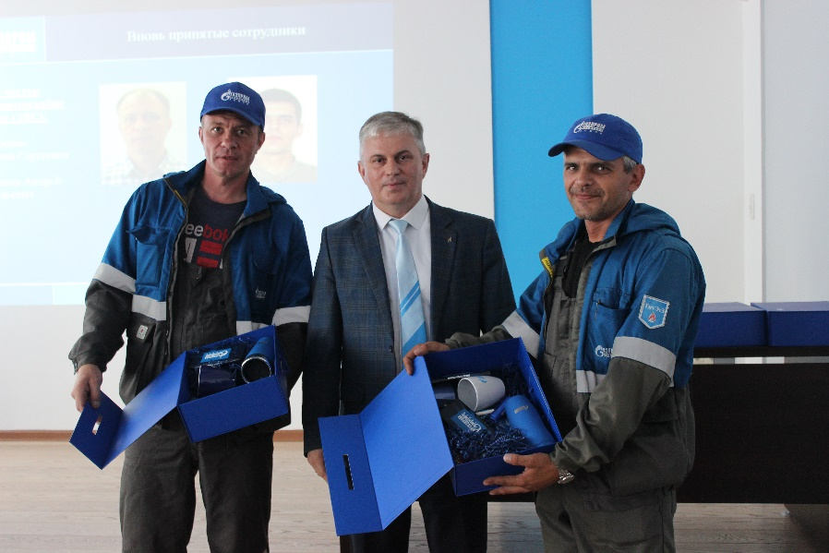
Адаптация вновь принятого персонала
Welcome box
Приморское ЛПУМГ ООО «Газпром трансгаз Томск»
Notes:
Слайд 19
Самое трудное время для вновь принятых сотрудников – это период адаптации в коллективе.
С целью введения в коллектив и создания положительного имиджа Компании, повышения корпоративной культуры Советом молодежи филиала
подана и реализована инициатива – вручение работникам, прошедших испытательный срок , Welcome box,
наполнением которого являются предметы, выполненные с Типовой книгой фирменного стиля нашего дочернего общества:
Ключевые правила безопасности, значок, флешка, термос, блокнот, ручка, кружка, фонарик и пр.

Slide 17
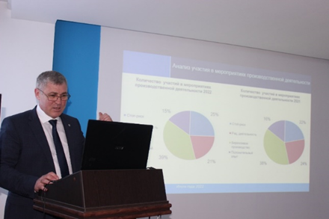
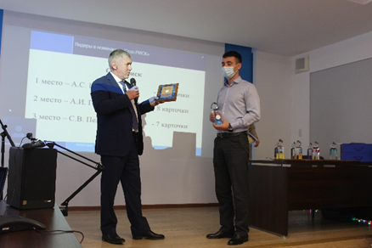
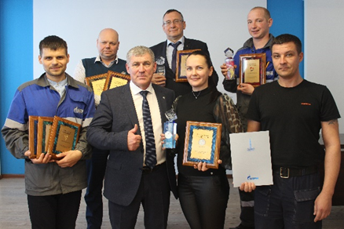
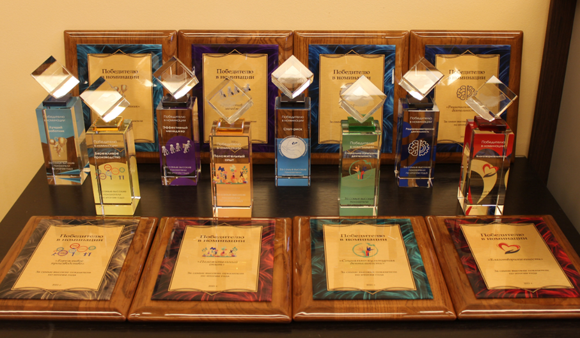
Мотивация персонала за участие в производственной безопасности
Приморское ЛПУМГ ООО «Газпром трансгаз Томск»

Slide 18
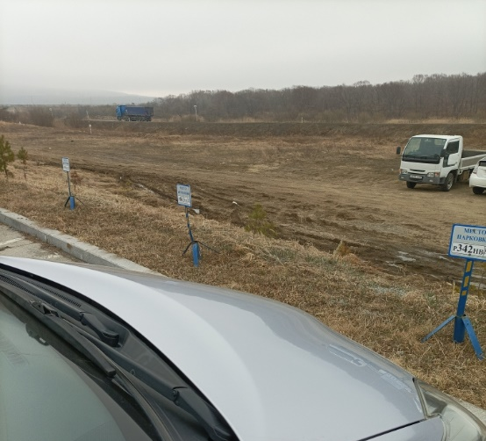
Мотивация персонала за участие в производственной безопасности
Индивидуальное место на парковке и в автобусе.
Выбор периода отпуска.
Талоны на питание в столовой.
Компенсация на страхование (ВМТ).
Приоритет при компенсации на стоматологию и санаторно-курортной лечение и др.
Приморское ЛПУМГ ООО «Газпром трансгаз Томск»

Slide 19
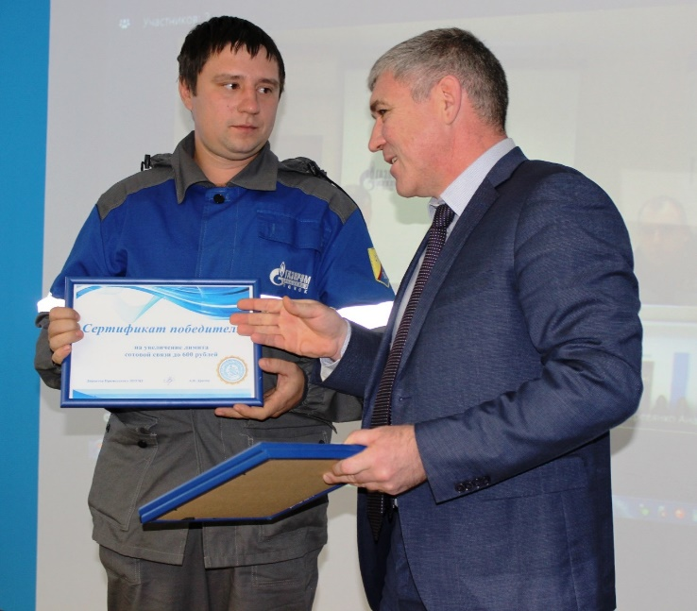
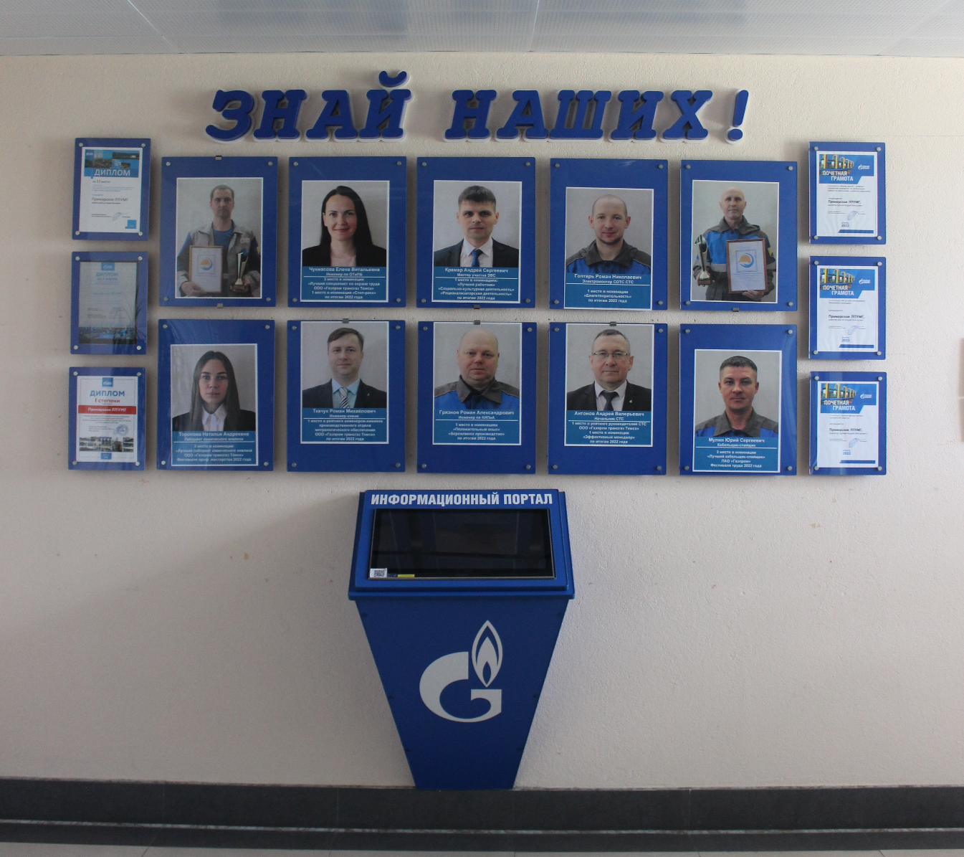
Мотивация персонала за участие в производственной безопасности
19
Приморское ЛПУМГ ООО «Газпром трансгаз Томск»

